Slide 1
Karol Szymanowski (1882 – 1937) pianista i kompozytor

Slide 2
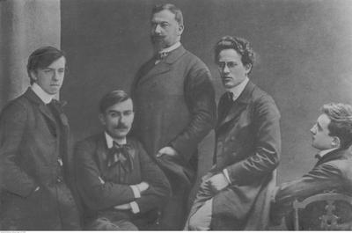
Πρώτα χρόνια
Γεννήθηκε στην Tymoszówka (Τιμοσίφκα στην Ουκρανία)
1901-1905 μουσικές σπουδές στη Βαρσοβία
Γνωριμία με σπουδαίους καλλιτέχνες και λογοτέχνες της εποχής: Artur Rubinstein, Witkacy, Stefan Żeromski
1905 Spółka Nakładowa Młodych Kompozytorów Polski „Młoda Polska” (δισκογραφική εταιρία μαζί με Lubomir Różycki, Apolinary Szeluto, Βερολίνο). Κοντσέρτα με έργα των συνθετών.
1912 Βιέννη εγκατάσταση και ηχογραφήσεις. Ταξίδια στη νότια Ευρώπη.

Slide 3
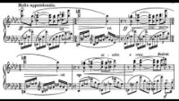
Πρώιμη περίοδος
Ως το 1913
Επιρροές
γερμανικός νεορομαντισμός (Ρίχαρντ Στράους)
Αλεξάντερ Σκριάμπιν
Κλωντ Ντεμπυσσύ
Επιρροή Ρ. Στράους στα πρώτα έργα για πιάνο, π.χ. «Fantazja op. 14» και συμφωνικά έργα.
ΑΤΟΝΙΚΟΤΗΤΑ έλλειψη λειτουργικής αρμονίας ως δομικό στοιχείο της σύνθεσης

Slide 4
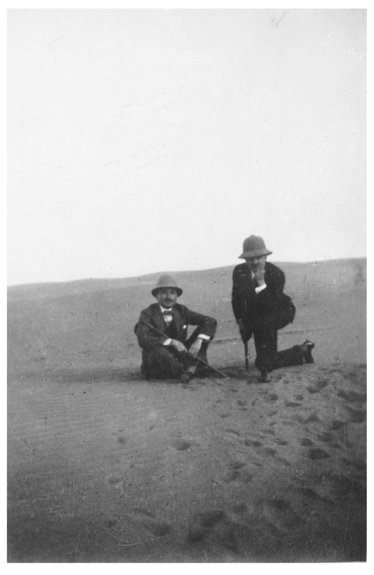
Δεύτερη περίοδος (1914-μέσα δεκαετίας 1920)
1914 Ταξίδια σε Ιταλία, Σικελία, Βόρεια Αφρική, Παρίσι, Λονδίνο, Μ. Ανατολή.
Επιστροφή στην Τιμοσούφκα.
Μεταξύ Μόσχας, Κιέβου και Πετρούπολης
1918 Μετακόμιση στη Βαρσοβία
Δεκαετία 1920 συνθέσεις, ταξίδια σε Ευρώπη και ΗΠΑ
Ευρυμάθεια: ισλαμική κουλτούρα, αρχαίο ελληνικό δράμα, φιλοσοφία, παραδοσιακή μουσική άλλων λαών → εξωτισμός
"Nokturn i Tarantela" op. 28 na skrzypce i fortepian (1915)

Slide 5
Όψιμη περίοδος
1927 Διευθυντής του Κονσερβατορίου της Βαρσοβίας
1929 Λόγω της φυματίωσης, παραιτείται από τη θέση
1930 Εγκαθίσταται στο Ζακοπάνε → Γνωριμία με την παραδοσιακή μουσική της Πολωνίας
Συνεχή ταξίδια και μεγάλη αναγνώριση εντός και εκτός Πολωνίας.
1937 θάνατος στη Λοζάνη

Slide 6
Έργα
Συμφωνικά
για πιάνο, βιολί και πιάνο
Όπερα (Król Roger βασισμένο σε λιμπρέτο του Jarosław Ιwaszkiewicz)
Μπαλέτο (Harnasie)
Άσματα με στίχους ποιητών της Młoda Polska (Tetmajer, Miciński, Kasprowicz, Wyspiański, Tuwim)

